Slide 1





Slide 2

1
Nói cho bạn nghe những điều em học được trong chủ đề

Slide 3
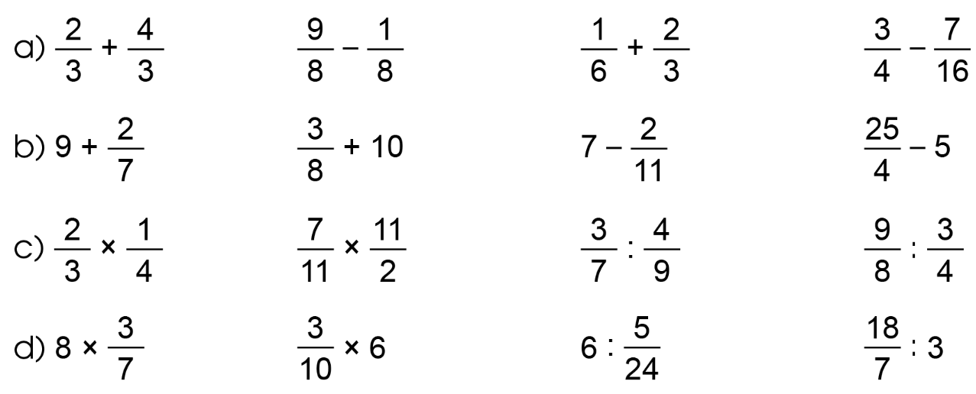
Tính
2

Slide 4
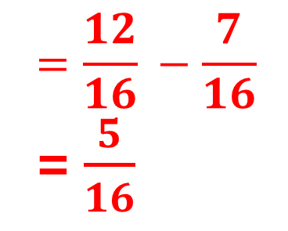
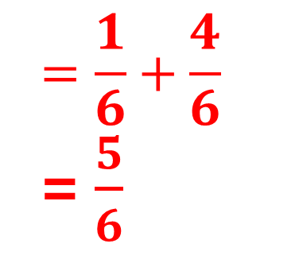
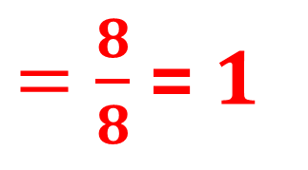
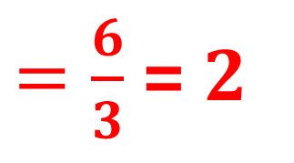
$=\frac{6}{3}$ = 2
$=\frac{8}{8}$ = 1
$$=\frac{1}{6}+\frac{4}{6}$$
= $\frac{5}{6}$
$$=\frac{12}{16} −\frac{7}{16}$$
= $\frac{5}{16}$

Slide 5

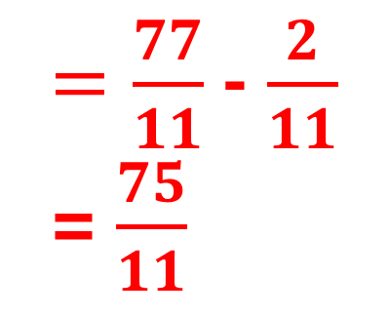
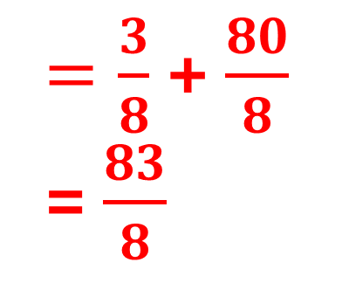
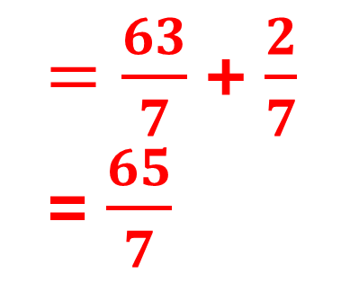
$=\frac{63}{7}$ + $\frac{2}{7}$
= $\frac{65}{7}$
$=\frac{3}{8}$ + $\frac{80}{8}$
= $\frac{83}{8}$
$=\frac{77}{11}$ - $\frac{2}{11}$
= $\frac{75}{11}$
$=\frac{25}{4}$ - $\frac{20}{4}$
= $\frac{5}{4}$

Slide 6
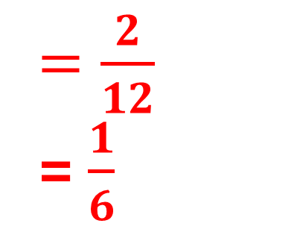
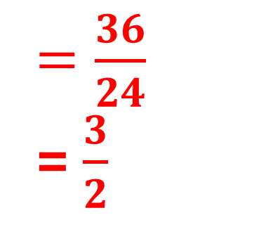

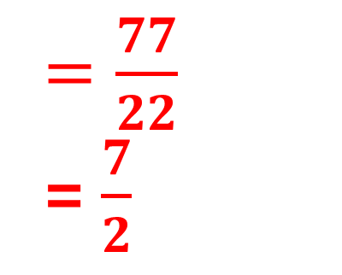
$=\frac{2}{12}$
= $\frac{1}{6}$
$=\frac{77}{22}$
= $\frac{7}{2}$
$$=\frac{27}{28}$$
$=\frac{36}{24}$
= $\frac{3}{2}$

Slide 7

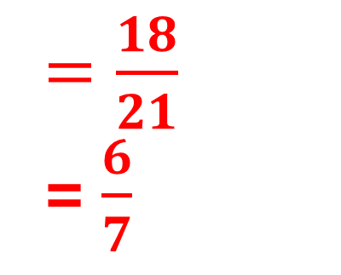

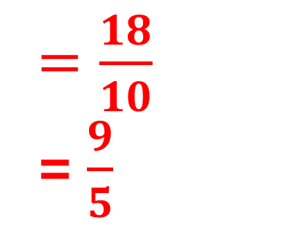
$=\frac{18}{10}$
= $\frac{9}{5}$
$$=\frac{144}{5}$$
$=\frac{18}{21}$
= $\frac{6}{7}$
$=\frac{24}{7}$

Slide 8
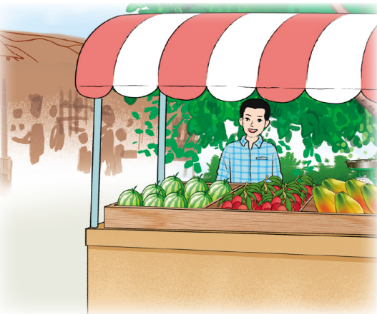
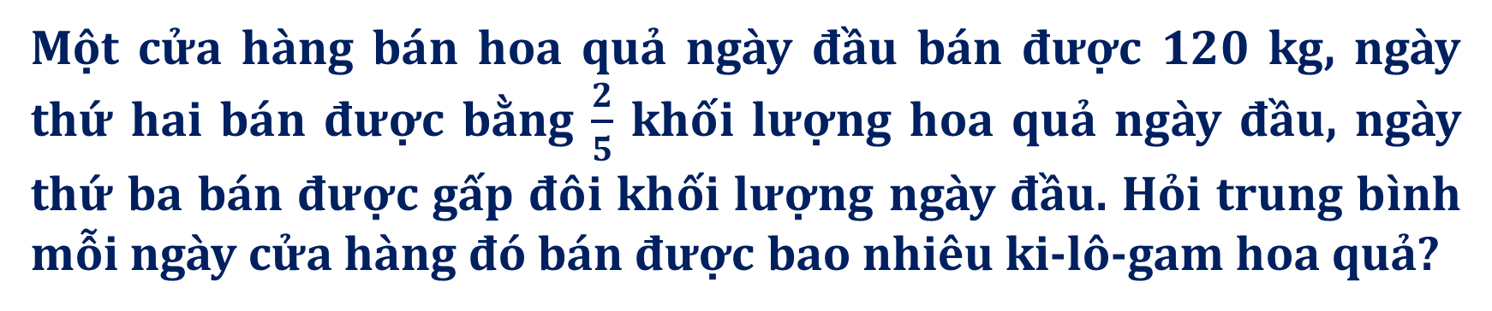

3
Một cửa hàng bán hoa quả ngày đầu bán được 120 kg, ngày thứ hai bán được bằng $\frac{2}{5}$ khối lượng hoa quả ngày đầu, ngày thứ ba bán được gấp đôi khối lượng ngày đầu. Hỏi trung bình mỗi ngày cửa hàng đó bán được bao nhiêu ki-lô-gam hoa quả?
Bài giải
Số ki-lô-gam hoa quả cửa hàng bán trong ngày thứ hai là:
120 x $\frac{2}{5}$ = 48 (kg)
Số ki-lô-gam hoa quả cửa hàng bán trong ngày thứ ba là:
120 × 2 = 240 (kg)
Trung bình mỗi ngày cửa hàng đó bán được là:
(120 + 48 + 240) : 3 = 136 (kg)
Đáp số: 136 kg hoa quả.

Slide 9


GV GHI DẶN DÒ Ở ĐÂY.
GV GHI DẶN DÒ Ở ĐÂY.
GV GHI DẶN DÒ Ở ĐÂY.
GV GHI DẶN DÒ Ở ĐÂY.

